Slide 1

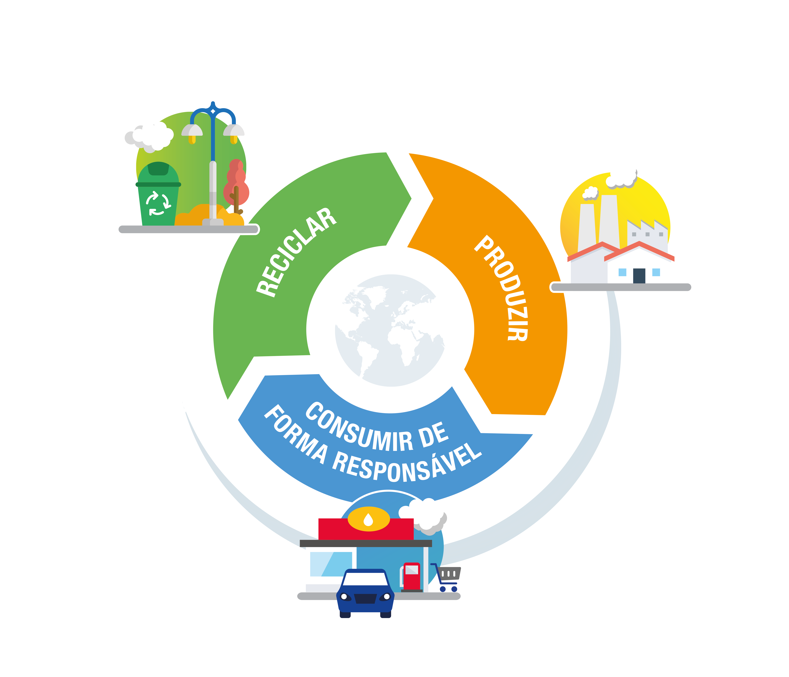
Dia Mundial do Ambiente
5 de Junho de 2018
TODOS OS AGENTES
DA ECONOMIA CIRCULAR

Slide 2

CONTEXTO
Em 2030, a população mundial deverá atingir os 9 mil
milhões de pessoas. Os recursos do planeta não são
ilimitados e as mudanças climáticas impõem a redução das
emissões de gases com efeito de estufa. Paralelamente,
o mundo produz 4 toneladas brutas por ano de resíduos.
Se até 2050 nada for feito,
haverá mais plástico
do que peixes nos oceanos.

Slide 3
DESAFIOS

Slide 4
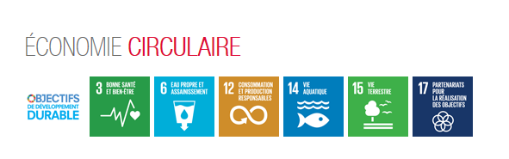
OS DESAFIOS
Tecnologias e saber-fazer
Melhorar a nossa pegada ambiental:
Gerir melhor os recursos naturais
(água, matérias-primas, etc.)
Reduzir
os impactos das nossas actividades: resíduos, emissões de gases com efeito
de estufa, etc.
Acesso
às matérias-primas
Legislação
Na Total, a economia circular é considerada uma oportunidade:
melhorar a nossa pegada ambiental e a nossa competitividade permitindo,
ao mesmo tempo, o acesso a uma energia mais ecológica ao maior número possível de pessoas.
ECONOMIA CIRCULAR

Slide 5
DEFINIÇÃO

Slide 6
ECONOMIA CIRCULAR: A FILOSOFIA
E se em vez de deitarmos fora, reparássemos,
reutilizássemos,
reciclássemos?
É precisamente esta
a filosofia
da economia
circular!

Slide 7
O QUE SIGNIFICA ECONOMIA CIRCULAR?
Recursos naturais
Utilizar
Produzir
Eliminar
Economia linear
RESÍDUOS
Economia circular
A economia circular rompe com o padrão de produção linear (produzir, utilizar, eliminar) que é substituída por uma lógica de “circuito”, optimizando a criação de valor durante todo o ciclo de vida.
Esta nova abordagem visa reduzir
os impactos ambientais e sociais
ao limitar o desperdício dos recursos,
por exemplo, ao valorizar os resíduos
e os produtos em fim de vida, como
um depósito de matérias-primas existentes.
Pressupõe uma utilização sensata dos materiais e das energias.

Slide 8
OS 3 DOMÍNIOS DE ACÇÃO
DA ECONOMIA CIRCULAR
RECICLAGEM
E RECUPERAÇÃO
VALORIZAÇÃO ENERGÉTICA
FORNECIMENTO SUSTENTÁVEL
CONCEPÇÃO E SOLUÇÕES ECOLÓGICAS
ECOLOGIA INDUSTRIAL
E TERRITORIAL
ECONOMIA DE SERVIÇOS
OFERTA COMERCIAL DE
AGENTES
ECONÓMICOS
GESTÃO DOS RESÍDUOS
EXPECTATIVAS
E COMPORTAMENTOS
DOS CONSUMIDORES
EXTENSÃO DO
PERÍODO DE UTILIZAÇÃO
Reutilizar – Reparar
CONSUMO RESPONSÁVEL
Compras sustentáveis
As instalações e as filiais da Total intervêm principalmente
na “gestão dos resíduos” e nas “compras sustentáveis”.

Slide 9
PARA NOVOS NEGÓCIOS
Utilizar menos matérias-primas
Porque os recursos são limitados
A evolução para uma economia mais circular poderia proporcionar vantagens, nomeadamente, a melhoria dos impactos no ambiente (ao economizar os recursos e reduzir as pegadas), o reforço da segurança do abastecimento de matérias-primas, o aumento da competitividade e a inovação/diferenciação.
Além disso, numa economia circular, o que é considerado “resíduo” pode ser transformado num recurso valioso.
Fazer
melhor
Acrescentar
Reciclar/compostar
Redesenhar os produtos para durarem mais ou para serem reciclados/compostados
Utilizar de forma responsável
Criação de valor
Reparar/reutilizar

Slide 10
A ECONOMIA CIRCULAR NA TOTAL

Slide 11
OS COMPROMISSOS DA TOTAL PARA COM UMA ECONOMIA CIRCULAR:
A AFEP* E OS OBJECTIVOS DE DESENVOLVIMENTO SUSTENTÁVEL 7, 8 E 13**
Em 2017, 33 empresas, incluindo a Total, mobilizaram-se para integrar
esta iniciativa nas suas actividades.
1
Incluir um critério dedicado à economia circular nas compras da empresa
  Considerar a eficácia energética, a eficácia dos materiais e a sustentabilidade dos produtos nas nossas compras.
Comprometer-se com a valorização de mais de 50% dos resíduos da empresa.
Implementar programas de redução de resíduos e de “Zero waste to landfill” nos locais da empresa.
2
Limitar a produção de resíduos e privilegiar a sua valorização
  Produzir novas gamas de polímeros que incluam polímeros reciclados. A reciclagem de uma tonelada de polímeros permite evitar a emissão de uma tonelada de CO₂.
3
Desenvolver polímeros que contenham até 50% de material plástico reciclado
Instalar painéis solares em 5000 estações de serviço no mundo, incluindo 800 em França (limitar o consumo de energias não renováveis)
  Instalar uma potência de 200 MW, ou seja, o equivalente à electricidade consumida por uma cidade com 200 000 habitantes, o que nos permite também reduzir as emissões de CO₂ em 100 000 toneladas por ano.
4
Melhorar, em média, 1% por ano a eficácia energética das instalações industriais operadas entre 2010 e 2020 (economia de recursos não renováveis)
  Isto permite-nos, ao mesmo tempo, limitar o nosso consumo de petróleo e gás e as nossas emissões de gases com efeito de estufa.
5
*Associação francesa das empresas privadas.
** Respectivamente, Energia ecológica e com custo acessível, Trabalho digno e crescimento económico e Medidas relativas à luta contra as mudanças climáticas

Slide 12
UTILIZAÇÃO SUSTENTÁVEL DOS RECURSOS
EXEMPLO: ÁGUA DOCE
Devido à sua natureza, as actividades do Grupo são susceptíveis de ter
impacto nos recursos hídricos e de depender deles.
Princípios de acção:
Desde 2016, o nível de risco hídrico foi avaliado em 17 instalações prioritárias do Grupo (11 de Refinaria-Química, 4 de Exploração-Produção e 2 de Gas Renewables & Power).
1
Identificação das instalações sensíveis prioritárias em matéria de recursos hídricos.
Gestão global dos riscos e impactos nos recursos hídricos do seu sistema de gestão ambiental.
Esta iniciativa de avaliação estender-se-á progressivamente a todas as instalações prioritárias (foram identificadas mais 8 instalações prioritárias).
2
Acompanhamento e integração dos progressos neste domínio, nomeadamente, os que estão associados às mudanças climáticas, através das suas partes interessadas, parcerias e da sua I&D.
Consoante a natureza dos riscos e dos respectivos impactos, poderá implementar-se um plano de optimização da utilização do recurso hídrico destas instalações.
3

Slide 13

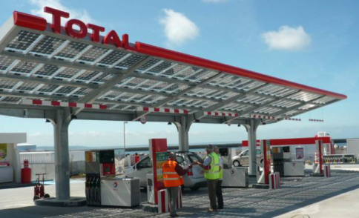



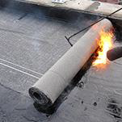
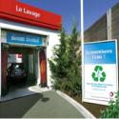

ACÇÕES JÁ IMPLEMENTADAS NA TOTAL
  Inovar em termos de soluções com baixo teor de carbono e impacto ambiental reduzido para responder à evolução das necessidades dos nossos clientes aplicando os princípios de concepção ecológica
  Explorar novas actividades em torno dos activos industriais:
Combustíveis sólidos recuperados
Plásticos reciclados
Óleos usados valorizados numa nova gama de óleos de base: Osilub
Instalação de painéis solares em 5000 estações de serviço
Biorrefinaria
> 50% dos nossos resíduos valorizados
Bioplásticos
Planos de melhoria da eficácia energética
Produtos e serviços
ecológicos para um
consumo mais responsável
Recipientes de lubrificante com
15 a 30% de materiais reciclados
Betumes que facilitem a reciclagem das misturas
BioTfuel
Betumes de regeneração
para reciclagem
Compras sustentáveis
Programa I&D em curso: captação, armazenamento e utilização de CO2 (CCUS) e reutilização da água

Slide 14
FOCO NA GESTÃO
DOS RESÍDUOS

Slide 15
GESTÃO DOS RESÍDUOS
  Economia linear
  Economia
  da reciclagem
  Economia circular

Slide 16
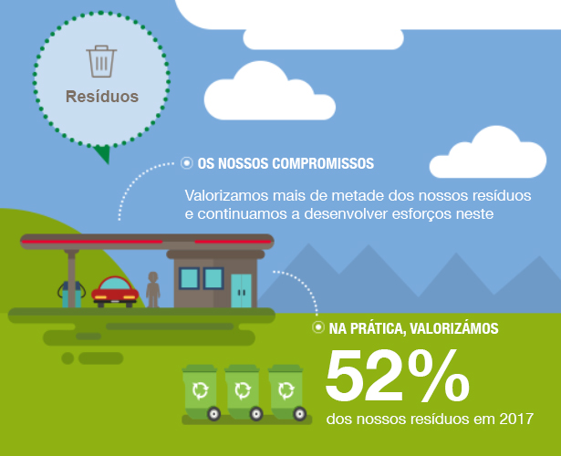
REDUZIR OS NOSSOS RESÍDUOS

Slide 17


A NOSSA POLÍTICA DE GESTÃO DOS RESÍDUOS
Minimizar a nossa produção de resíduos e respeitar a hierarquia.
  Prevenção e evitação
  Conceber produtos e sistemas para uma qualidade de vida melhor e mais duradoura
  Minimização
  Utilizar menos material na concepção e no fabrico
  Preparação para reutilizar
  Limpar, reparar, renovar
  itens inteiros ou peças sobresselentes
  Reciclagem
  Transformar itens indesejados em novos materiais – inclui a compostagem
  se forem cumpridos os protocolos de qualidade
  Oportunidades
  ambientais e de negócio
  Recuperação
  Digestão anaeróbica, incineração com valorização, gaseificação e pirólise que produzem energia/combustíveis e
  alguns materiais de enchimento
  Eliminação
  Aterro e incineração sem recuperação energética

Slide 18
GESTÃO DOS RESÍDUOS:
AS ETAPAS FUNDAMENTAIS
Identificar
Triar e armazenar
Acompanhar
Recolher e transportar
Tratar
Os resíduos
(classe de resíduos, quantidade, etc.).
Recolha, triagem,
armazenamento e expedição
dos resíduos.
Desde a produção até à valorização ou eliminação.
Garantir a rastreabilidade das transferências dos resíduos no interior
e exterior da instalação.
Organizar a recolha,
a triagem e o armazenamento temporário de forma controlada na instalação.
Organizar as transferências dos resíduos na instalação.
Valorizar ou eliminar.
Garantir que os resíduos são orientados consoante o tipo e as características. Escolher canais adequados aos resíduos e auditá-los.
Exemplos relativos aos requisitos de boas práticas
Triagem (não misturar resíduos diferentes).
Armazenamento conforme
(1 tipo de resíduo
= 1 contentor).
Arquivar guias, registos, declarações, facturas, autorizações dos prestadores de serviços que eliminam/tratam os resíduos e os certificados de tratamento.
Possuir a licença de transporte (no caso das transportadoras).
Organizar uma visita anual à instalação
Se nenhum dispositivo local de tratamento dos resíduos for aceitável, é necessário exportar os resíduos para outro país para o cumprimento dos regulamentos específicos e das convenções de Basileia e Bamako.

Slide 19
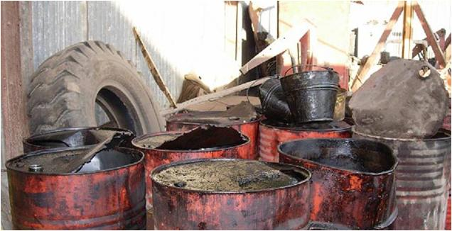
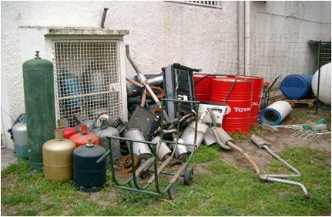
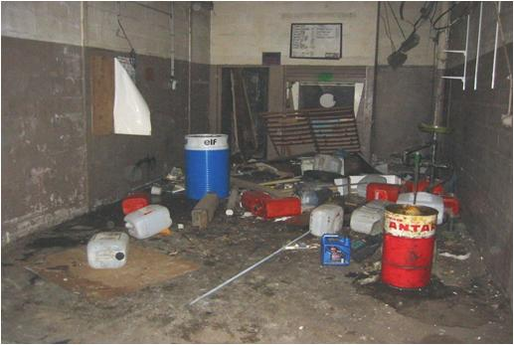
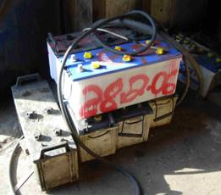
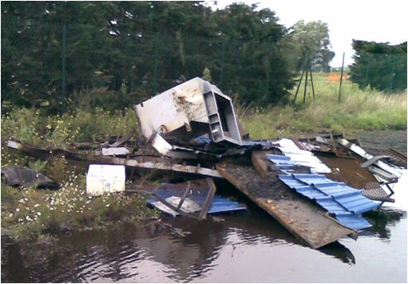
GESTÃO DOS RESÍDUOS:
O QUE QUEREMOS DEIXAR DE VER!

Slide 20
CONCLUSÃO
Para uma
economia circular
Uma acção importante:
reduzir e valorizar os nossos resíduos

Slide 21
ANEXOS

Slide 22
CAIXA DE BOAS PRÁTICAS PARA O DIA MUNDIAL DO AMBIENTE
  Visita ao terreno centrada no ambiente e nos resíduos
  Auditorias dos prestadores de serviços
  de gestão dos resíduos
Precisa de ideias
para animar
o seu dia?
  Workshops de partilha com as equipas em torno da recolha dos resíduos com exercícios práticos
  Intervenções/conferências de um parceiro sobre o tratamento dos resíduos
  Questionário
  Partilhe as actividades realizadas e envie-as para comunidade Wat ambiente ligação

Slide 23
LIGAÇÕES úteis
Directiva “Resíduos” ligação
Documento de referência (circular ecológica) ligação
Total Ecosolutions ligação internet
Wat Métier H3SEQ ligação
Toolbox HSA – DMA ligação

